Slide 1
Написання іменників жіночого роду з основою на приголосний звук в орудному відмінку однини
Дізнаюся більше про іменник
4 клас

Slide 2
Налаштування на урок
В школі справу хоч яку
Починаєм по дзвінку.
Тож хвилини не втрачаєм,
Все нове запам’ятаєм.
Обери вагончик, на якому б хотіла(в) мандрувати цим уроком
Працьовитість
Активність
Уважність

Slide 3
Мотивація навчальної діяльності
Друже, щоб грамотно писати, треба знати всі секрети української мови. Сьогодні ти дізнаєшся ще один секрет. На уроці ми спостерігатимемо за написанням іменників жіночого роду з основою на приголосний звук в орудному відмінку однини.
Продовжимо знайомство з Італією. Проаналізуємо інформацію на фотоколажі

Slide 4
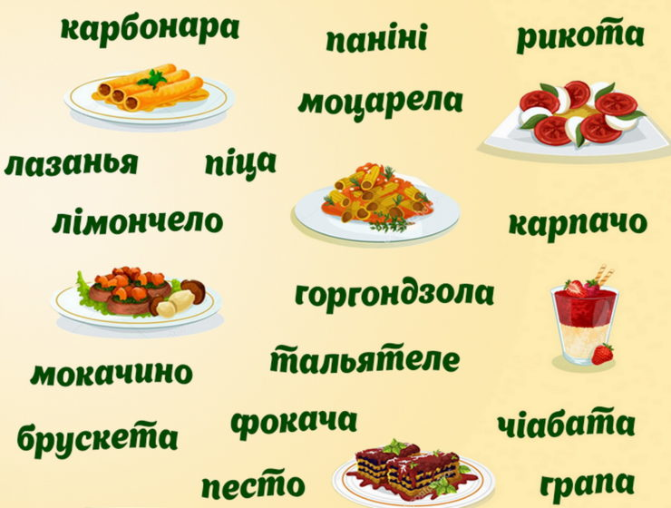
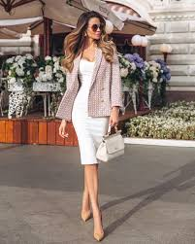
Віртуальна подорож
Італійська мова – одна з найбільш поширеніших в Європі. Ви зможете говорити на італійській під час подорожей по Швейцарії, де італійська є однією з трьох офіційних державних мов, а також по Франції і навіть Америці, де ця мова дуже популярна.
Мова Італії така мелодійна та захоплююча, що хочеться нею співати.
Італійська кухня
Кожна модниця мріє про те, аби в її гардеробі були речі від італійських майстрів. Вироби середземноморської країни відрізняються високою якістю та вишуканим стилем. Багато з нас чули такі відомі імена як Армані, Прада, Гуччі, навіть якщо не носили їх вироби. Ці та багато інших брендів прославили свою країну і завоювали світовий авторитет на модному олімпі.
Талійська мода

Slide 5
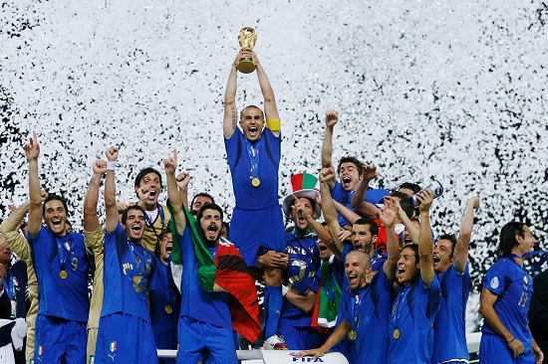
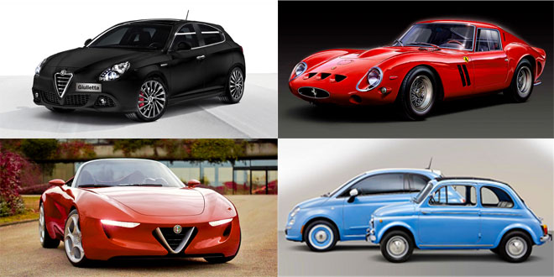
Віртуальна подорож
Національна збірна команда Італії з футболу - одна з найтитулованіших чоловічих збірних світового футболу. Вона широко відома за своєю неофіційною назвою — лазурова команда, отриманою завдяки лазуровому кольору ігрової форми. Цей колір вже понад сто років є основним кольором ігрової форми італійської збірної
Італійський футбол
Італійські автомобілі добре відомі у всьому світі: як дешеві та масові машини, так і справжні витвори мистецтва автомобільного світу. Дизайнери та інженери створювали мрію автомобілістів: потужну, швидку і неймовірно красиву машину.

Slide 6
Згадаємо
З’єднай іменники жіночого та чоловічого роду з їх закінченнями в Орудному відмінку однини
модниця
мода
екіпаж
стиль
футбол
-ою
-ею
-єю
-ом
-ем
-єм
кухня
вежа
мелодія
Колізей
автомобіль

Slide 7
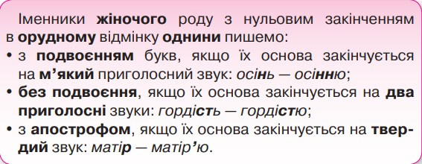
Проведи дослідження
Діти з (любов) приготували подарунок мамі.
Дмитрик з (гордість) розповідав про свого брата.
Гостей в Україні зустрічають з хлібом і (сіль).
Подумай, як правильно написати слова, подані у дужках.
— Прочитай слова у дужках. Якого вони роду?
— Яке мають закінчення у називному відмінку?
— У який відмінок треба поставити ці слова в реченнях?
— Прочитайте уважно правило
Ор.в.
осінь
осінню
гордість
гордістю
матір
матір’ю
- ою

Slide 8
Проведи дослідження
Діти з (любов) приготували подарунок мамі.
Дмитрик з (гордість) розповідав про свого брата.
Гостей в Україні зустрічають з хлібом і (сіль).
— На який звук закінчується основа у першому слові?
— Як пишуться іменники жіночого роду в орудному відмінку з основою на твердий приголосний.?
— Якими звуками закінчується основа у другому слові?
— Як пишуться іменники жіночого роду в орудному відмінку тоді, коли основа закінчується двома приголосними?
Любов –
любов’ю
Гордість –
гордістю
Сіль –
сіллю
— Який кінцевий приголосний основи у третьому слові?
— Як пишуться іменники жіночого роду в орудному відмінку з основою на м’який приголосний?
ою

Slide 9
Проведи дослідження
— Спиши ці речення, користуючись записами. Підкресли іменники. Познач їхній рід.
Діти з (любов) приготували подарунок мамі.
Дмитрик з (гордість) розповідав про свого брата.
Гостей в Україні зустрічають з хлібом і (сіль).
Твердий приголосний
апостроф
Два приголосні
без подвоєння
М’який приголосний
подвоєння
- ою

Slide 10
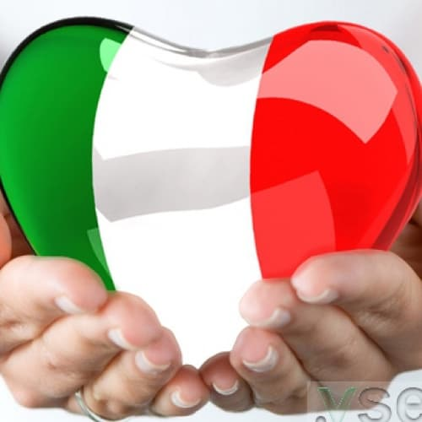
Списування з завданням
Прочитай цікаву інформацію про Італію.
— Чому італійську мову вважають наймилозвучнішою у світі?
— Яка мова посідає друге місце за мелодійністю?
Спиши виділене речення, правильно записуючи слова з дужок

Slide 11
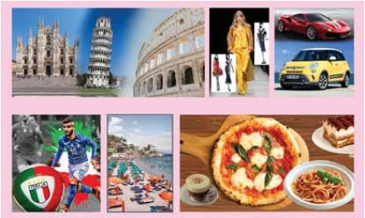
Фотоколаж
— Розглянь фотоколаж. Яку інформацію про Італію можна з нього дізнатися?
— Пригадай рекламний плакат «Італія запрошує!». Чи є між ними щось спільне? Чим відрізняються?
— Яка інформація з фотоколажу тебе найбільше зацікавила?
— Якби ти створював(ла) колаж про свою країну, які світлини там розмістив(ла) би? Чим ти пишаєшся як українець(ка)?

Slide 12
Фотоколаж
— Розглянь фотоколаж. Яку інформацію про Італію можна з нього дізнатися?
— Пригадай рекламний плакат «Італія запрошує!». Чи є між ними щось спільне? Чим відрізняються?
— Яка інформація з фотоколажу тебе найбільше зацікавила?
— Якби ти створював(ла) колаж про свою країну, які світлини там розмістив(ла) би? Чим ти пишаєшся як українець(ка)?

Slide 13
Самостійна робота
Домашнє завдання
Спиши речення, додаючи пропущені закінчення у словах.
Підкресли іменники. Познач їхній відмінок.
Італія дивує світ своєю історі…, культур …, мод…, кухн…, футбол..., автомобіл…, курорт...
— Пригадай, як пишуться іменники жіночого роду з нульовим закінченням в орудному відмінку однини, якщо основа закінчується
на м’який приголосний?
на твердий приголосний?
на два приголосні звуки?
подвоєння
апостроф
без подвоєння

Slide 14
Рефлексія. Вправа
«Асоціативний кущ»
Добери до слова «урок» іменники, з якими асоціюєш сьогоднішнє заняття.
урок
знання
розум
складність
радість
нудність
цікавість

